Slide 2
Mavzu: Maktabim – ikkinchi uyim
Maktab direktori
bo‘lib qolsam…
20-dars

Slide 3
Maktabingizdagi muammolarni yozing.
?

Slide 4
Maktabingizdagi muammolarni yozing.
?

Slide 5
Maktabingizdagi muammolarni yozing.
?

Slide 6
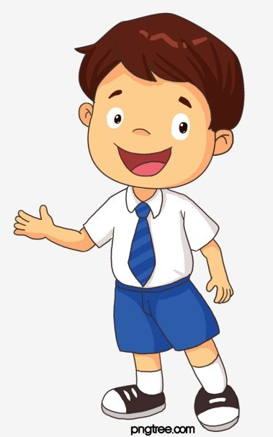
Bugungi dars haqida
oila a’zolaringiz bilan suhbatlashing

